Slide 1
『東町サロン』
新街角広場＋コミュニティセンターの提案
まちの情報や知恵が集まり住民交流が育つ場「東町サロン」を東町近隣センターに！

Slide 2
（１）提案のあらまし
①東町のコミュニティ拠点の現状
現在、東町には、地域の人たちが集う拠点として「コミュニティルーム」「東町会館」「ひがしまち街角広場」などがあります。しかし、地域の誰もが気軽に立ち寄ることできて、まちの情報や暮らしの知恵をやり取りできる拠点としては一長一短があます。また、それぞれの拠点が離れているために、うまく連携しているとは言えません。

Slide 3
②将来のコミュニティ拠点のあり方
そこで、まちの情報や知恵が集まる拠点と住民交流が育まれる拠点とを近接した場所に設けることで、
◇暮らしに関わる情報が受発信されていて、
そこに行けば東町のことが分る。
◇子どもたちも若い人たちも高齢者もいつでも
気軽に集い、交流ができる。
といった機能を持たせることが望まれます。このような機能を持ったコミュニティ拠点を「東町サロン」と名付けます。

Slide 4
（２）「東町サロン」のイメージ
〇「東町サロン」の位置
◆東町の歩行者専用道路計画について
東町は、「こぼれび通り」や「もみじ橋通り」など、歩行者専用道路が充実していて、車に出会うことなくまちを巡ることができます。歩行者専用道路が整備されているおかげで、どの団地からも保育所や幼稚園、小中学校、近隣センター、千里中央、千里中央公園などに安全に歩いて行くことができます。

Slide 5
◆「東町サロン」の場所としてふさわしい
東町近隣センター
「東町サロン」の位置は、このような東町の特徴を活かして、歩行者専用道路沿いに設けることが望ましいと考えます。また、多くの住民が集まる場所として歩行者専用道路沿いに近隣センターがありますので、「東町サロン」は近隣センターにあることが望ましい形です。東町の空間構造と近隣センターの関係を図式化すると次のようになり、近隣センターがまちの情報や人が集まる拠点としてふさわしいことが分ります。

Slide 6
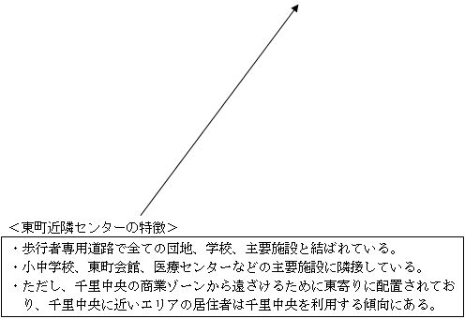
＜東町の空間構造
＞
北
町
団
地
中学校
公園
団
地
幼稚園
医療センター
歩行者専用道路
歩行
者専用道路（もみじ橋通り）
東町近隣センター
千里中央公園
千里中央
団
地
小学校
公
園
団
地
保育所
歩行者専用道路（
こ
ぼれび
通り）
ホテル
団
地

Slide 7
（３）「東町サロン」の段階的整備の
考え方と施設内容
①近い将来の「（仮）東町サロン」のイメージ
～近隣センター建替え前～
「東町サロン」は、将来、近隣センターに設けるにしても、すぐに完成形を目指すことはできません。まずは、現在ある３つの拠点（街角広場・東町会館・コミュニティルーム）を継続運営しながら、これら３つの拠点を相互に連携する拠点「東町交流室（交流ルーム）」を近隣センターの中に確保するのが良いと考えます。
現在の近隣センターの中に設ける新たな拠点「東町交流室（交流ルーム）」と既存の３つの拠点とを併せて「（仮）東町サロン」とします。

Slide 8
◇東町交流室（交流ルーム）→新設
近隣センターの空き店舗または空き施設を活用して新たに設ける。
確保すべき機能
・地域情報受発信
・各種地域団体の情報集約
・行政や保育所、幼稚園、小中学校などとの連携窓口
・地域の諸問題に関する相談窓口（行政、市民団体、ＮＰＯ、
福祉事業者などとの連携窓口）
・上記の機能を遂行するための事務スペース、会議スペース、
資料展示・保管スペース、団体メールボックス など
◇街角広場、東町会館、コミュニティルーム→継続運営
現在の場所で工夫しながら運営を継続する。

Slide 10
②将来の「東町サロン」のイメージ
～近隣センター建替え後～
「東町交流室（交流ルーム）」に地域各団体の拠点（ブース）を加えた「コミュニティセンター」を整備して、東町の地域活動の中心施設とします。
「コミュニティセンター」に隣接して、現在の街角広場のコミュニティカフェの役割と東町会館の貸集会室の役割などを兼ね備えた「新街角広場」を設置します。
「コミュニティセンター」と「新街角広場」を合わせて「東町サロン」とします。

Slide 11
◇コミュニティセンター
望まれる機能
・前述の東町交流室（交流スペース）の機能と地域団体ブース
◇新街角広場
現在の「街角広場」の機能や運営ノウハウを受け継ぎ、発展させ
たコミュニティカフェ（できれば、オープンカフェやレストラン、 配食
サービス機能なども備えた多様な世代の居場所、就業の場）
現在の「東町会館」の貸し集会室の機能も持たせる。
イベントや展示の場、小中学校や高校、大学との交流の場として
も活用する。

Slide 13
3. 事務所レイアウトのイメージ図
（古典的な事務所の例）
6m
什器・備品・用具ロッカー
書類キャビネット
会議スペース
事務スペース
5m
メールボックス
印刷機
打ち合わせコーナー
出入り口
通行路（事務所内の見通しができるように）

Slide 14
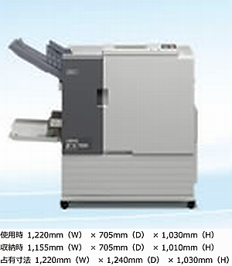
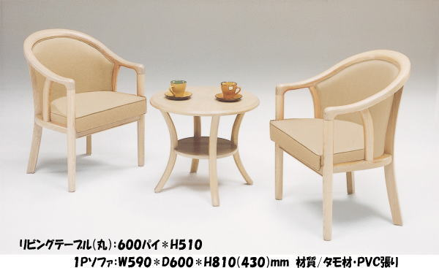
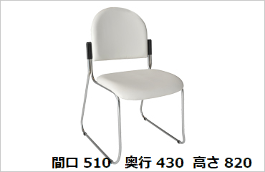
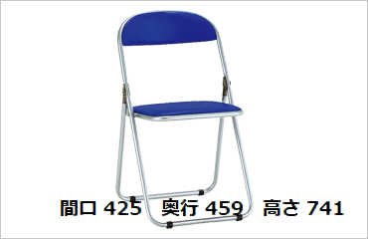

Slide 15


